Slide 1


Slide 2





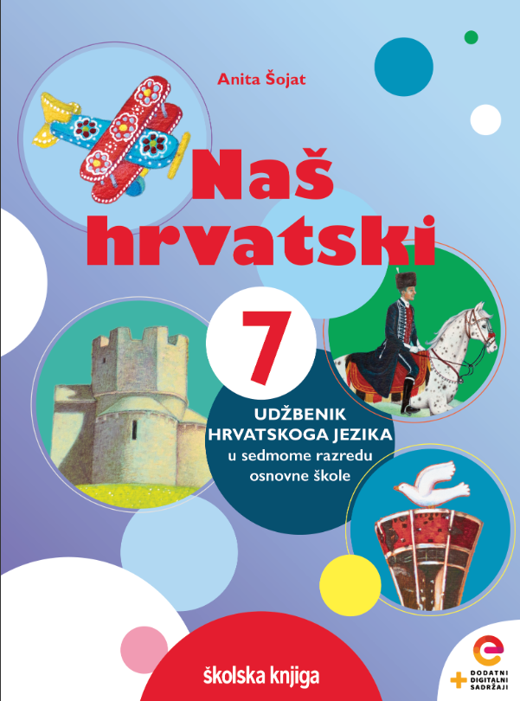



Red riječi u rečenici

Slide 3

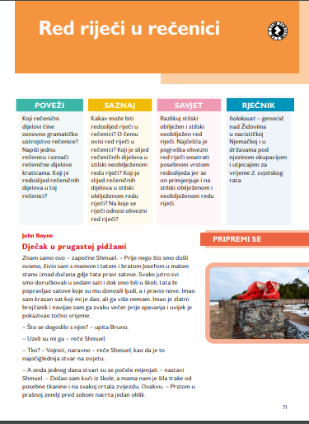



POVEŽI
Koji rečenični dijelovi čine osnovno gramatičko ustrojstvo rečenice? Napiši jednu rečenicu i označi rečenične dijelove kraticama.

Slide 4
John Boyne
Dječak u prugastoj pidžami
Znam samo ovo – započne Shmuel. – Prije nego što smo došli ovamo, živio sam s mamom i tatom i bratom Josefom u malom stanu iznad dućana gdje tata pravi satove. Svako jutro svi smo doručkovali u sedam sati i dok smo bili u školi, tata bi popravljao satove koje su mu donosili ljudi, a i pravio nove. Imao sam krasan sat koji mi je dao, ali ga više nemam. Imao je zlatni brojčanik i navijao sam ga svaku večer prije spavanja i uvijek je pokazivao točno vrijeme.
PRIPREMI SE
Pronađi rečenicu u kojoj je prikazano osnovno gramatičko ustrojstvo rečenice. Koji je redoslijed rečeničnih dijelova u osnovnome gramatičkom ustrojstvu rečenice?

Slide 5
Promotri primjere. Odredi redoslijed rečeničnih dijelova. Što se postiže promjenom reda riječi?
Tata bi popravljao satove.
Satove bi popravljao tata.
Popravljao bi tata satove.
NAUČI
– uobičajeni redoslijed
RED RIJEČI
S – P – O
Red riječi u rečenici je redoslijed nizanja rečeničnih dijelova.
– obrnuti redoslijed – naglašen je predmet radnje
O – P – S
U hrvatskome standardnom jeziku red je riječi u rečenici slobodan.
– obrnuti redoslijed – naglašena je radnja
P – S – O
Promjenom se reda riječi neke riječi, skupovi riječi i rečenice posebno ističu.

Slide 6

Promotri primjere. Kraticama i pokratama označi rečenične dijelove.
NAUČI
S P O
Shmuel je imao sat.
STILSKI NEOBILJEŽEN RED RIJEČI
Atr. Ap. S POV P Atr. O POM
Plavokosi dječak Shmuel oduvijek je imao krasan sat na ruci.
Uobičajeni je slijed rečeničnih dijelova u kojem nema posebnog isticanja.

Slide 7





Promotri primjere. Odredi rečenične dijelove i utvrdi redoslijed stilski neobilježenog reda riječi.
a) Sat je imao kazaljke.
NAUČI
b) Tata bi užurbano popravljao satove svakog dana.
STILSKI NEOBILJEŽEN RED RIJEČI
c) Stari sat bio je uspomena.
d) Sat života brzo teče.
e) Živio sam s mamom i tatom i bratom Josefom.

Slide 8



Promotri zadane primjere. Označi kraticama rečenične dijelove. Ima li odstupanja od uobičajenog reda riječi?
NAUČI
STILSKI OBILJEŽEN RED RIJEČI
Sat je imao kazaljke.
Kazaljke je imao sat.
Svako odstupanje od uobičajenog reda riječi je stilski obilježen red riječi.
Imao je sat kazaljke.
Stari sat bio je uspomena.
Bio je uspomena sat, stari.

Slide 9

Promotri primjere. Gdje stoje nepromjenjive riječi u rečenici? Na koje se riječi odnosi obvezan red riječi?
NAUČI
Došao sam kući iz škole.
OBVEZAN RED RIJEČI
– prijedlozi ispred imenica i zamjenica
Odnosi se na redoslijed nepromjenjivih vrsta riječi koje u rečenici imaju točno određeno mjesto.
Živio sam s mamom i tatom.
– veznici ispred riječi ili rečenica koje povezuju
Prstom u prašnoj zemlji nacrta jedan oblik.
– prednaglasnice ispred naglašenih riječi
Što se dogodilo s njim? Plavokosi je dječak uzdahnuo.
̶ zanaglasnice stoje najčešće iza prve naglašene riječi u rečenici

Slide 10
Promotri koji je redoslijed zanaglasnica u rečenici.
Hoćeš li ga nazvati?
Poželio sam ga sačuvati.
Možda ga je tata spremio.
NAUČI VIŠE
– na prvome je mjestu zanaglasnica li
REDOSLIJED ZANAGLASNICA U REČENICI
– glagolska je zanaglasnica ispred zamjeničke
– zanaglasnica je, u nizu zanaglasnica, uvijek je na zadnjemu mjestu

Slide 11
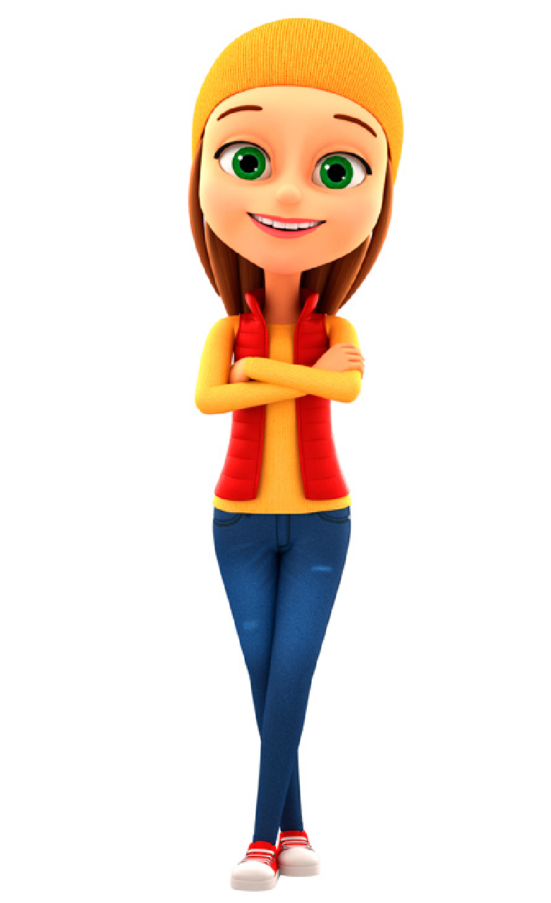

Promotri primjere. Na kojim mjestima u rečenici ne mogu stajati zanaglasnice? Koji su primjeri točni?
Je imao kazaljke sat.
Shmuel, dječak, je započeo priču.
Shmuel (onaj dječak) je započeo priču.
Dječak, koji je izgubio sat, je bio tužan.
TOČNO PIŠI I GOVORI
MJESTO ZANAGLASNICA U REČENICI
Zanaglasnice ne mogu stajati na početku rečenice, iza zareza, zagrade i umetnute rečenice.
Kazaljke je imao sat.
Shmuel, dječak, započeo je priču.
Shmuel (onaj dječak) započeo je priču.
Dječak, koji je izgubio sat, bio je tužan.

Slide 12
Promotri primjere. Što se događa kada prijedlog dolazi ispred zamjenica koje su složene predmetcima ni- i i- ?
TOČNO PIŠI I GOVORI
PISANJE SLOŽENIH ZAMJENICA
Neću razgovarati s nikim.
Neću razgovarati ni s kim.
Učiš li s ikim?
Učiš li i s kim?
Složene zamjenice s predmetcima ni- i i- rastavljaju se prijedlogom, a sve se riječi pišu nesastavljeno.

Slide 13


a) Pljusak ljetni po krovovima crvenim snažno pada.
___________________________________________
b) Lovrak, poznati književnik, pisao je romane dječje.
___________________________________________________
UVJEŽBAVANJE
Ljetni pljusak snažno pada po crvenim krovovima.
Rečenice pisane stilski obilježenim redom napiši u stilski neobilježenom redu.
Poznati književnik Lovrak pisao je dječje romane.
Ana, naša učiteljica, je ušla u razred.
Ana, naša učiteljica, ušla je u razred.
Ne marim ni za koga.
Ne marim za nikoga.
Zaokruži znak ispred točno napisane rečenice.

Slide 14






Poredaj riječi tako da upotrijebiš stilski neobilježen red riječi.
Složi prema sjećanju poslovice i Cesarićevu pjesmu.
PONOVI
U nizu rečenica prepoznaj stilski obilježen i stilski neobilježen red riječi.
Vrednuj svoje znanje izlaznom karticom.
Uz rečeničnu slagalicu ponovi red riječi.

